Slide 1
Zdroje NNO
Pár slidů z BPV_ERNO

Slide 2
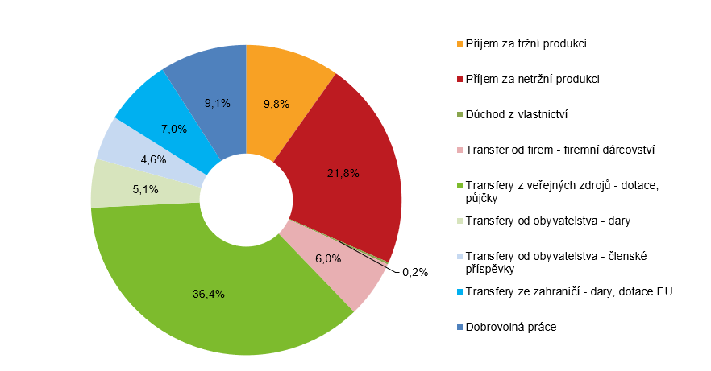
Financování NNO v ČR
podle dat ČSÚ (neziskové instituce sloužící domácnostem) v roce 2020
(Fořtová, J.; 2022)

Slide 3
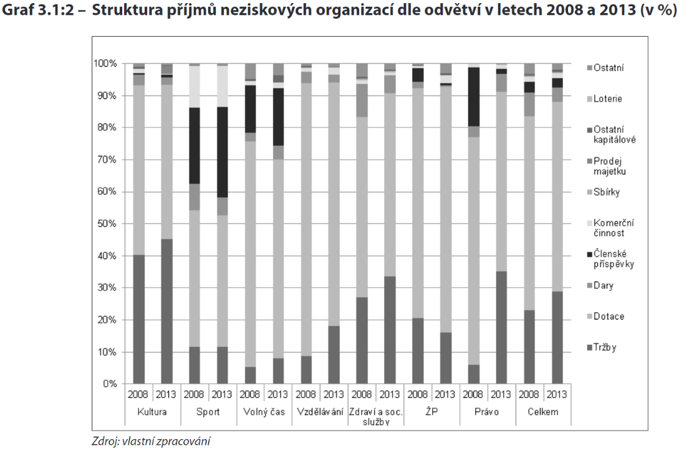
Financování NNO v různých odvětvích?
Na penězích záleží, 2017
více zde!

Slide 4
Diverzifikace vs. koncentrace?
na čem se literatura shodne?
… kategorizace, každý rád přidá komentář / návod / doporučení pro vhodný poměr diverzifikace (!)
(Pelikánová, 2018, Boukal a kol., 2013, Šedivý & Medlíková, 2011, Rektořík, 2010, Skovajsa a kol., 2010, Boukal, 2009, … nebo třeba taky Anheier, 2005)
a co je „teda kurník“ lepší? diverzifikace vs. koncentrace => stabilita vs. náklady
(Chang, Tuckman & Chikoto-Schultz, 2018, Kim, 2017, Chikoto & Neely, 2014, Frumkin & Keating, 2011, Carroll & Stater, 2009, Hager, 2001, Chang & Tuckman, 1994 => Lu, Lin & Wang, 2019, Hung & Hager, 2018)

